Slide 1


PLAN DE TRABAJO
Grupo 4:
IMPLEMENTACIÓN DE LA POLÍTICA NACIONAL DE ACUICULTURA AL 2030
Primera Sesión 2026 del SINACUI
Abril 2026

Slide 2












CONTENIDO
01
Fortalecer la gestión pública para el desarrollo de la competitividad de la cadena de valor de la acuicultura
Objetivos
Actividades
Cronograma
Resultados esperados
02
05
Aumentar la capacidad en I+D+i en acuicultura.
Fortalecer la sostenibilidad en acuicultura
04
03
Consolidar la participación de las empresas acuícolas en el mercado
Incrementar la inversión en la cadena de valor del sector acuícola
Objetivos Prioritarios de la PNA al 2030
Decreto Supremo N° 001-2023-PRODUCE

Slide 3
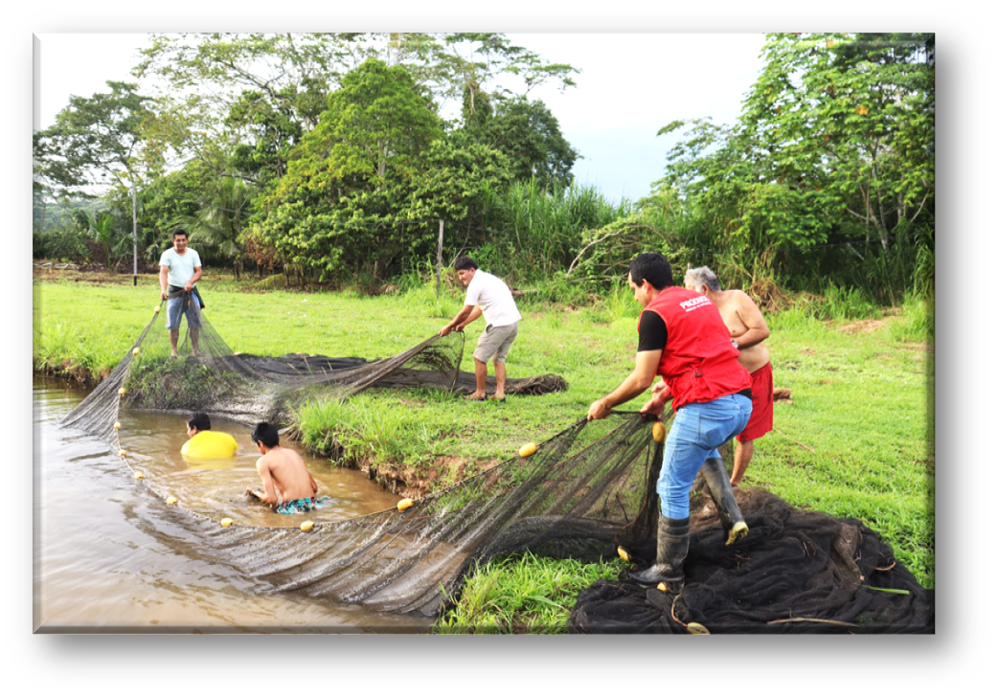
OBJETIVOS
General
Articular, dar seguimiento y evaluar el avance en la implementación de la Política Nacional de Acuicultura al 2030, mediante el análisis del cumplimiento de sus objetivos prioritarios, metas e indicadores, así como del desempeño de los servicios relacionados.
Específicos
Fortalecer la articulación interinstitucional entre los actores del SINACUI.
Actualizar y validar los indicadores de la PNA 2030.
Identificar brechas y proponer acciones de mejora en la implementación de la política.
Elaborar reportes periódicos que permitan la toma de decisiones basada en evidencia.

Slide 4
ACTIVIDADES
Actividad | Acciones | Responsable | Indicador | Meta 2026
Articulación interinstitucional | - Realizar reuniones de coordinación con entidades del sector y DIREPRO. | DGA | N° de reuniones realizadas | ≥ 3 reuniones al año
 | - Promover mecanismos de intercambio de información.
Actualización de indicadores | - Revisar indicadores existentes. | DGA – DGPARPA - Grupo 4 - SINACUI | N° de indicadores por actualizar | ≥ 2 indicadores por actualizar
 | - Validar metodologías.
 | - Ajustar fichas técnicas.
Identificación de brechas | - Análisis de información disponible. | Grupo 4 - SINACUI | Informe de brechas elaborado | 1 informe anual
 | - Identificación de cuellos de botella.
Propuesta de acciones de mejora | - Formulación de recomendaciones. | Grupo 4 - SINACUI | Documento de propuestas | 1 documento aprobado
 | - Validación con actores clave.
Reporte trimestral | - Elaboración de informes trimestrales. | Secretaría Técnica del Grupo 4 | N° de reportes emitidos | 3 reportes
 | - Seguimiento de avances.
Fortalecimiento de capacidades | - Capacitación a GOREs en reporte de indicadores. | DGA – DGPARPA | N° de asistencias o capacitaciones | ≥ 2 capacitaciones
 | - Asistencia técnica.

Slide 5
CRONOGRAMA
Actividad | T1 | T2 | T3 | T4
Plan de Trabajo | X
Articulación interinstitucional |  | X | X | X
Actualización de indicadores |  | X | X
Identificación de brechas |  | X | X
Propuesta de acciones de mejora |  |  | X | X
Reportes trimestrales |  | X | X | X
Fortalecimiento de capacidades |  | X |  | X

Slide 6
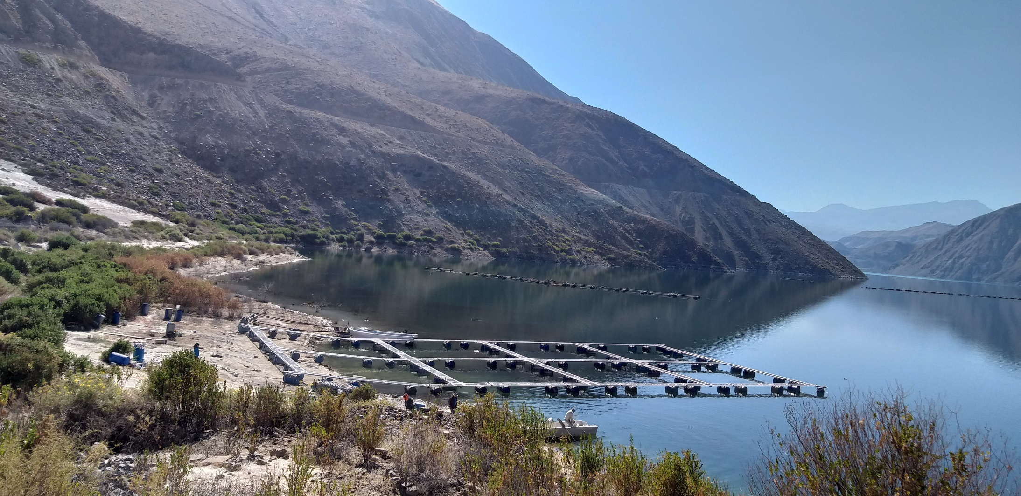
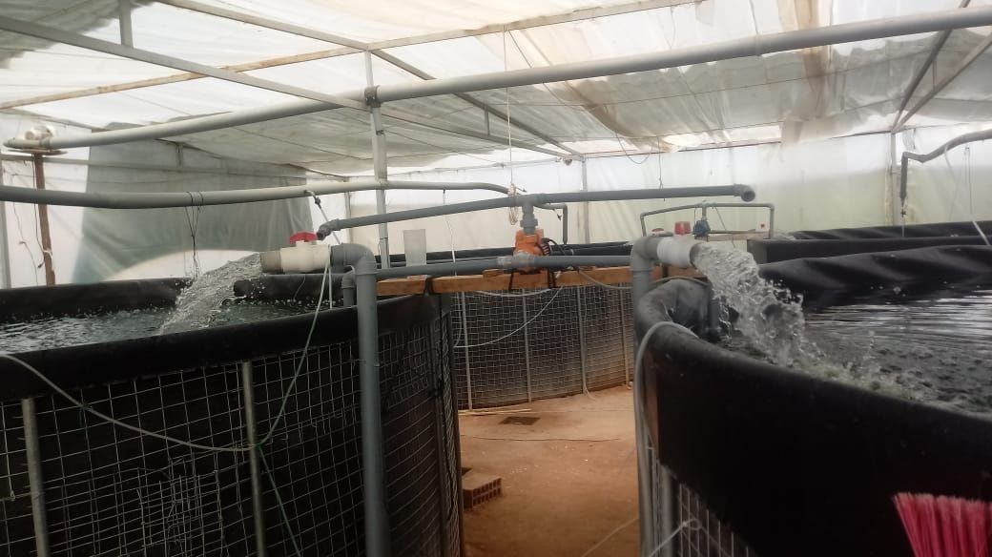
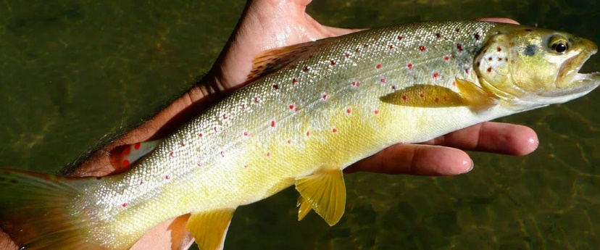
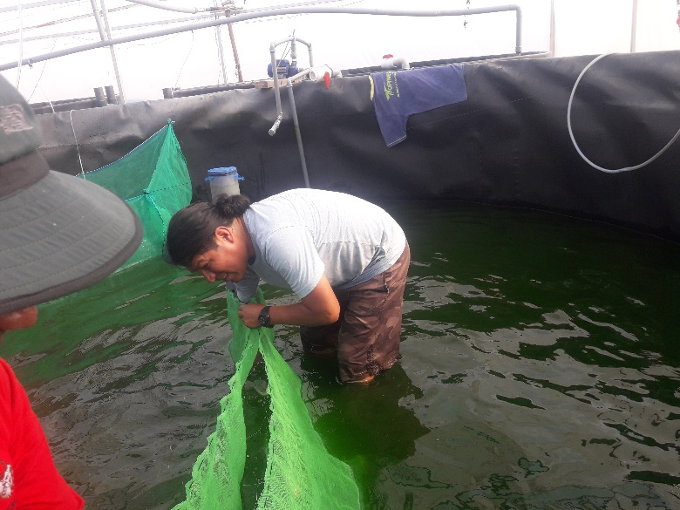
RESULTADOS ESPERADOS
Fortalecimiento de la articulación entre PRODUCE, entidades del sector y Gobiernos Regionales.
Actualización validada de los indicadores de la PNA 2030 y mejora en su seguimiento.
Propuestas concretas para optimizar la implementación de la política a nivel nacional y regional.
Reportes periódicos que permitan la toma de decisiones basada en evidencia.
Contribución al cumplimiento progresivo de los objetivos prioritarios de la PNA 2030

